Slide 1
Дәріс тақырыбы:
Химиялық байланыс

Slide 2
Дәріс жоспары
Химиялық байланыс.
Валенттік байланыс теориясы.
Коваленттік байланыс.
Валенттілік.
Сигма және пи- байланыстар.
Донорлы-акцепторлы механизм.
Гибридтелу теориясы.
Полярлы молекулалар.
Сутектік байланыс.
Иондық және металдық байланыстар.

Slide 3
Химиялық байланыс дегеніміз екі немесе одан көп атомның, ионның, молекуланың әр түрлі комбинацияда бірін-бірі ұстап тұру күштерін айтамыз.
Химиялық байланыстың негізгі түрлері

Slide 4
Химиялық байланыс
туралы көзқарас екі бағытта дамыған
Кез келген молекуладағы химиялық байланысты сипаттау оңдағы электрондық тығыздықтың таралуын сипаттау деп есептеледі.
Коссельдің электростатикалық теориясы Бұл теория бойынша: химиялық байланыс әр аттас зарядталған иондардың тартылуы нәтижесінде түзіледі.
Льюистің теориясы Бұл теория бойынша: химиялық коваленттік байланыс атомдардың электрондарын жұптас-тыруы нәтижесінде түзіледі.

Slide 5
Химиялық байланыстың
негізгі сандық сипаттамалары:
1. Байланыс энергиясы ( , кДж/моль, эВ/атом)
- заттың 1 молінде барлық байланыстарды үзу үшін қажет энергия мөлшері;
- молекуланың атомдардан түзілу кезінде бөлініп шығатын энергия мөлшері.
2. Байланыс ұзындығы (l, нм) – молекуладағы атом ядролары арасындағы арақашықтық.
 | HF | HCl | HBr | HI
E, кДж/моль | 565 | 431 | 364 | 297
l, нм (1 нм = м) | 0,092 | 0,128 | 0,141 | 0,160

Slide 6
Коваленттік байланыс
Коваленттік байланыс дегеніміз атомдар арасындағы электрондардың жұптасуы арқылы болатын байланыс.
Мысалы:
1927 ж. В.Гейтлер және Ф. Лондон деген ғалымдар сутек молекуласындағы коваленттік байланыстың түзілуін қарастырған.

Slide 7
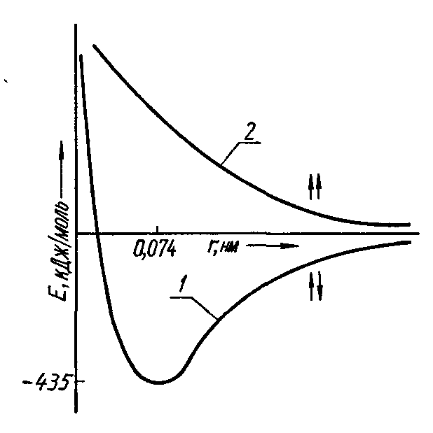

Slide 8
Атомдар бір-біріне жақындағанда олардың арасында тарту күші пайда болады. Ал өте жақындап кеткен жағдайда тебіліс күші пайда болады. Егер электронның спиндері антипараллель болғанда,
теңескенде оңтайлы жағдай орнап, осы кездегі потенциалдық энергия өте кіші шамаға ие болады. Сонда атомдық электрон бұлттары қабаттасып химиялық байланыс орнайды.

Slide 9
Коваленттік байланысты
кванттық-химиялық сипаттау үшін
екі әдістер қолданылады
валенттік байланыс әдісі молекулалық орбитальдар
(ВБ әдісі) әдісі (МО әдісі)

Slide 10
ВБ әдістің қағидалары:
Химиялық байланыс антипараллель спинді валенттік электрондар арқылы түзіледі. Электрондардың қабаттасуы нәтижесінде электрондық бұлттардың тығыздығы жоғарылайды.
Атомдық орбитальдар көбірек қабаттасқан бағытта химиялық байланыс орнайды.
Молекула түзілгенде әрбір атомның электрондық құрылысы сақталады.

Slide 11
Коваленттік байланыс түзілу
алмасу механизмі донорлы-акцепторлы
механизмі
бойынша іске асырылады.
Алмасу механизмі: әр атом сыңарына бірден бір тақ электронын береді.
+

Slide 12
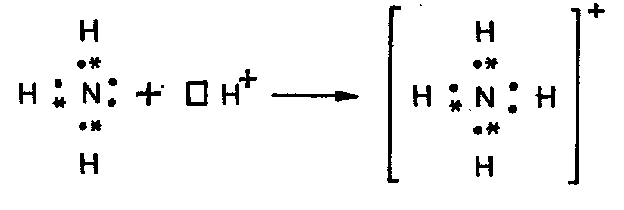
Донорлы-акцепторлы механизмі: бір атом (донор) жұп электрондарын береді, ал екіншісі (акцептор) валенттік бос орбиталін ұсынады (мысалы, аммоний ионның түзілуі).

Slide 13
Коваленттік байланыстың
бөлінуі (классификациясы)
жалпы жұп электрондардың электрондық бұлттардың
орналасуы б-ша қабаттасуы тәсілі б-ша
1. Полюсті. 1. σ - байланыс
2. Полюссіз. 2. π - байланыс
3. δ -байланыс

Slide 14
КОВАЛЕНТТІК БАЙЛАНЫС
ПОЛЮСТІ | ПОЛЮССІЗ
Әр-түрлі атомдар арасында түзілетін, молекулалық электрон бұлты электртерістігі басым элементтің атомына қарай ығысқан байланыс. Мысалы: HF | Бірдей атомдардан тұратын, екі ядроның арасындағы молекулалық электрон бұлтына бірдей күшпен әсер ететін байланыс. Мысалы: Н₂

Slide 15
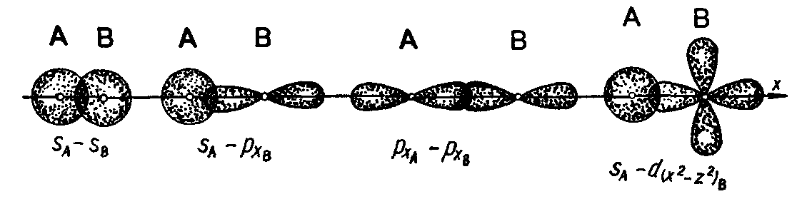
σ-байланыс - х өсі бойымен электрондық бұлттардың қабаттасуынан түзілген байланыс. | х

Slide 16
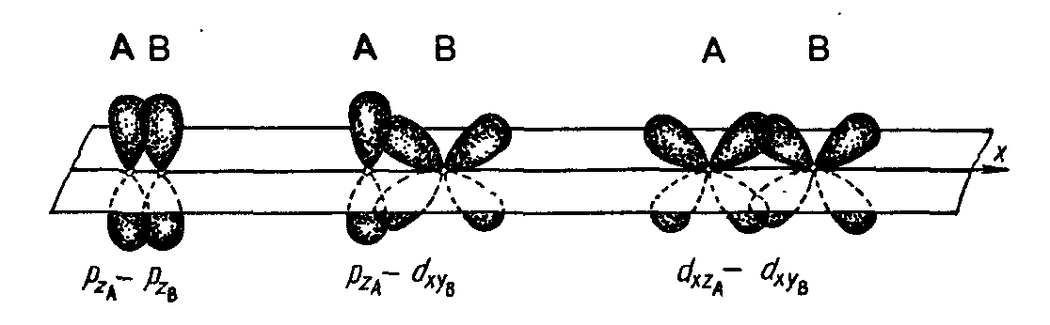
π-байланыс х өсінің жоғарғы және төменгі жағындағы электрондық бұлттардың қабаттасуынан түзілген байланыс. | х

Slide 17
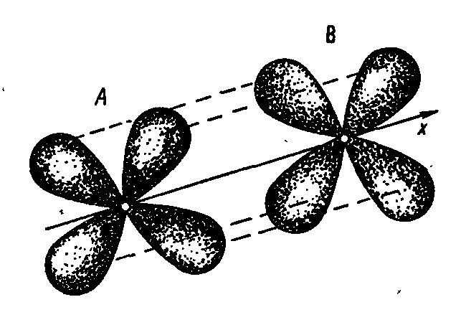
δ-байланыс d-орбиталь-дардың барлық төрт жапырақша бұлт-тарының қабат-тасуынан түзілген байланыс.

Slide 18
Осыдан, s-элементтер тек σ-байланыс,
р-элементтер σ- және π-байланыстар,
d-элементтер σ-, π-, δ-байланыстар,
f-элементтер σ-, π-, δ-байланыстар және одан да күрделі байланыстар түзуге қабілетті.
Байланыстарды салыстырғанда σ-байланыс берік болып келеді.
Байланыстарды сызықша арқылы белгілейді:

Slide 19
Байланыстардың саны ВБ әдісінде байланыс еселігі деп аталады. Байланыс еселігі артқан сайын байланыс ұзындығы кемиді, байланыс энергиясы артады, демек беріктігі жоғарылайды.
Молекула | Байланыс | Байланыс ұзындығы, нм | Байланыс энергиясы, кДж/моль
 | С-С | 0,154 | 348
 | С=C | 0,135 | 635
 |  | 0,120 | 830

Slide 20
Ковалентті байланыстың ерекше қасиеттері
байланыстың қанығуы – белгілі бір шекті химиялық байланыс саны түзілу қабылеттілігі
байланыстың бағытталуы, яғни химиялық байланыс түзетін атомдардың кеңістікте өзара орналасуы
байланыстың полюстігі – электрон жұбының бір атомға ығысуына негізделген

Slide 21
Ковалентті байланыстың қанығуы
1s¹
1s¹
↑
↓
↑ ↓
H•
H•
H:H
1s² 2s² 2p⁴
2p⁴ 2s² 1s²
↑↓ | ↑↓ | ↑↓ | ↑ | ↑
↓ | ↓ | ↑↓ | ↑↓ | ↑↓
••
•O•
••
••
•O•
••
•• ••
О₂ O: : O
•• ••
↑↓ | ↑↓ | ↑↓ | ↑↓ | ↑↓ | ↑↓ | ↑↓ | ↑↓

Slide 22
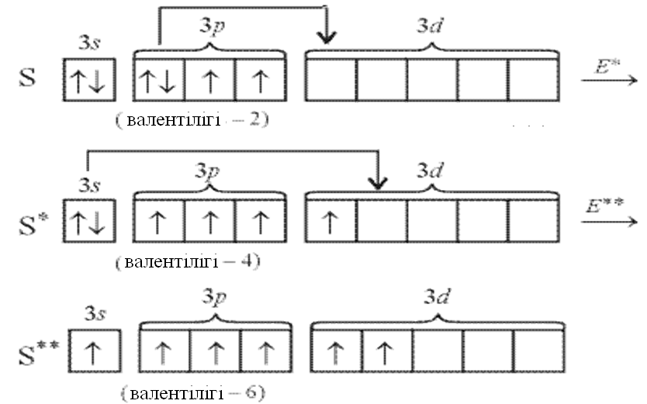
Атомның негізгі және қозған күйі

Slide 23
Ковалентті байланыстың бағытталуы
Сандық сипаттамасы ретінде молекулалар және қатты заттарда химиялық байланыс арасындағы валентті бұрыш болып келеді.
Атомдар орбитальдардың (АО)
гибридтелу теориясы (Л. Полинг, 1931)
Бұл теория бойынша химиялық байланыс түзердің алдында атомның әр түрлі орбитальдардың санына тең пішіндері және энергиялары өзгеріп, саны бастапқы орбитальдардың санына тең пішіндері мен энергиялары бірдей, кеңістікте симметриялы түрде орналасқан жаңа гибридті орбитальдар пайда болады және оны гибридтелу деп атайды.

Slide 24
Гибридтелудің түрлері
Гибридтелу | Геометриялық пішіні | Байланыс арасындағы бұрыш
sp | Сызықтық | 180°
sp² | Үшбұрышты | 120°
sp³ | Тетраэдрлік | 109,5°
sp³d | Тригоналды-бипирамидалды | 90°, 120°
sp³d² | Октаэдрлік | 90°

Slide 25
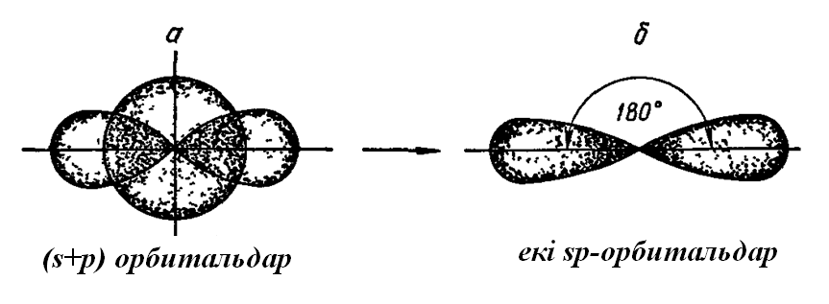
sp-гибридтелу

Slide 26
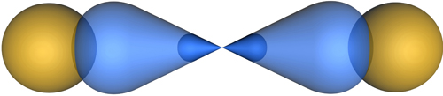
BeH₂ молекула орбитальдарының моделі
Мысалдар: BeCl₂, BeH₂, CO, CO₂, HCN.
Барлық ацетилендік көмірсутектерде (алкиндарда): C₂H₂ (ацетилен), C₄H₆, C₆H₁₀ және т.б (алкиндердің жалпы формулалары C_{n}H_{2n-2}), тағы басқа органикалық қосылыстарда.

Slide 27
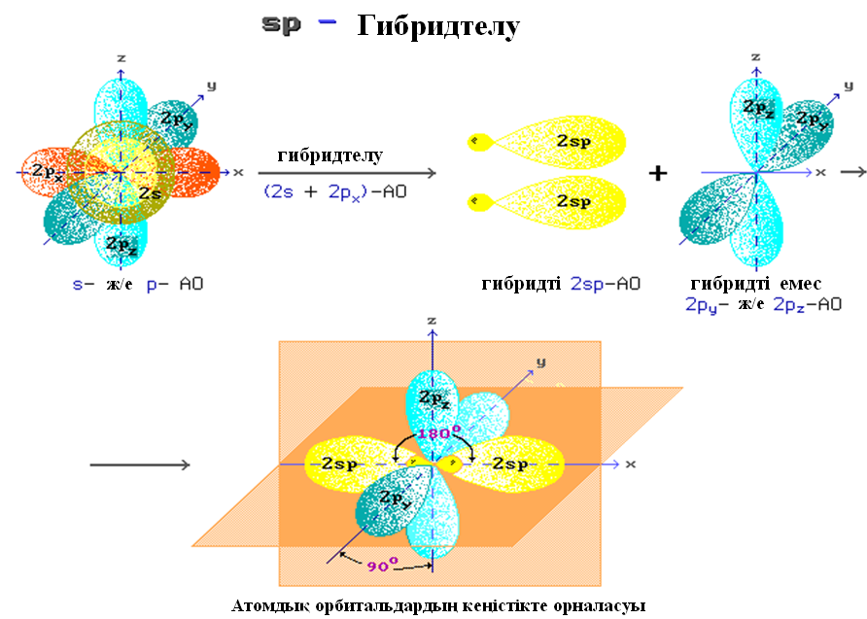

Slide 28
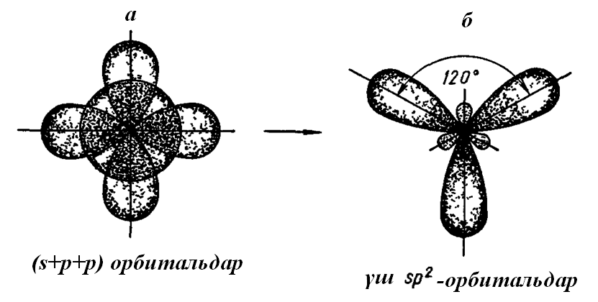
- гибридтелу

Slide 29

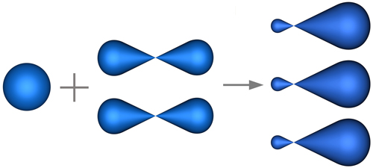
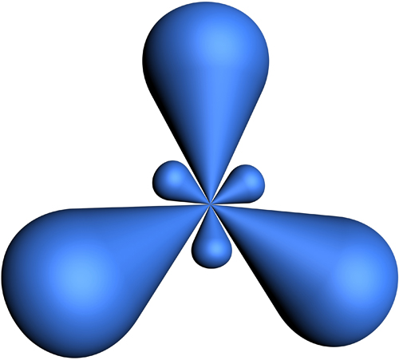
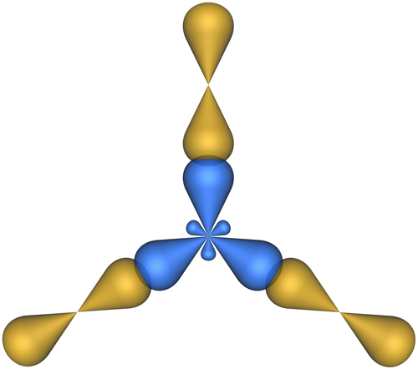
sp² – гибридті орбитальдардың түзілу схемасы
Мысалдар: NO₃⁻, CO₃²⁻ BГ₃ (Г-галоген), B(CH₃)₃ – үшметилбор, B(OH)₃ – бор қышқылы және т.б.

Slide 30
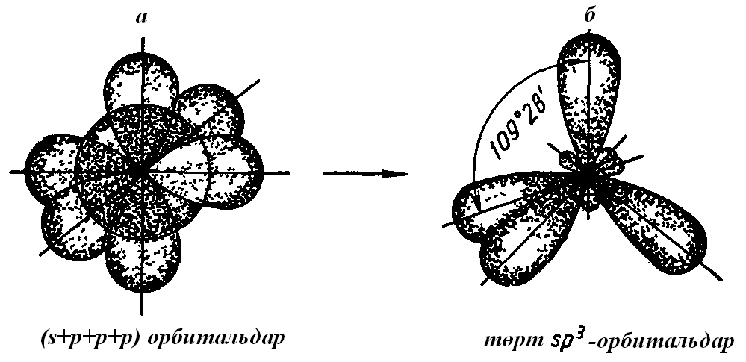
- гибридтелу

Slide 31

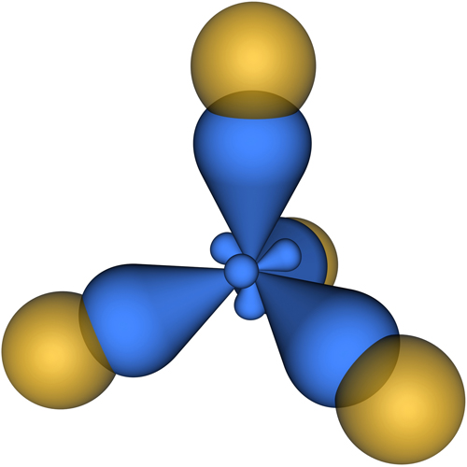
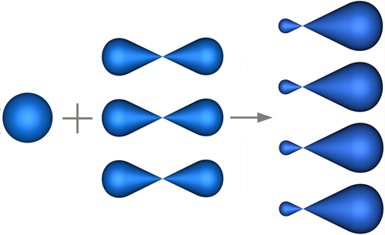
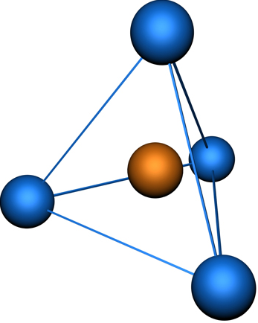
sp³ –гибридті орбитальдардың түзілу схемасы
Мысалдар: CCl₄, SiH₄, GeBr₄ және т.б.

Slide 32
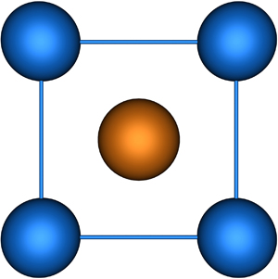
Атомдардың d- және f-орбитальдардың қатысуымен гибридтелудің одан да күрделі түрлері болу мүмкін
sp²d – гибридтелу
Тетрагоналды, мысалдар [PdCl₄]²⁻, [Pt(NH₃)₄]²⁺

Slide 33
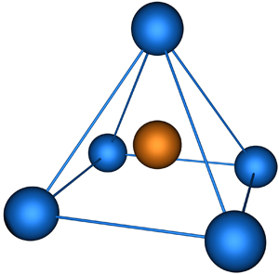
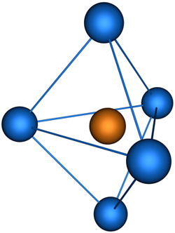
sp³d немесе dsp³ гибридтелу
Пирамидалды
Sb(C₆HC₅)₅
Тригоналды-бипирамидалды
PF₅, PCl₅, SbCl₅

Slide 34
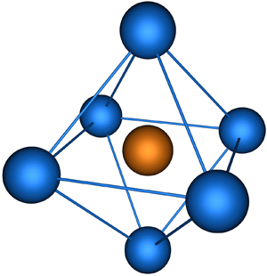
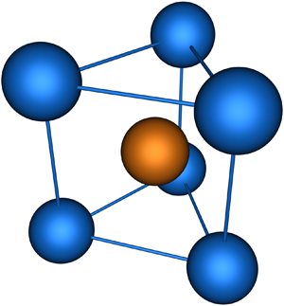
d²sp³ немесе sp³d² гибридтелу
Октаэдрлік
Тригоналды-призмалық
SF₆, PF₆⁻, SiF₆²⁻

Slide 35

Ковалентті байланыстың полюстігі
Дипольдік момент – сандық сиппатамасы
(Кл⋅м н/е D (дебай) - 1D=3,33·10^{–30} Кл·м).

Slide 36
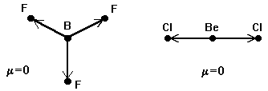
Көпатомды молекулалардың дипольдік моменті қосылыстағы барлық химиялық байланыстардың дипольдік моменттердің векторлық қосындысы болып келеді. Сол себептен, егер молекула симметриялық болса, онда ол оның әр бір байланысы дипольдік моменттке ие болса да, полюссіз болу мұмкін.
Мысалы, BF₃ немесе BeCl₂ молекулаларда Σμ =0

Slide 37

Иондық байланыс - иондар арасындағы электростатикалық күштің әсерінен болатын байланыс.
Иондар атом электронын бергенде немесе қосып алғанда түзіледі (мысалы, CsF, NaBr, K₂O, Rb₂S, Li₃N ж/е т.б.).
Na: 1s² 2s² 2p⁶ 3s¹
F: 1s² 2s² 2p⁵
Ne: 1s² 2s² 2p⁶
Льюис формулалары арқылы:

Slide 38
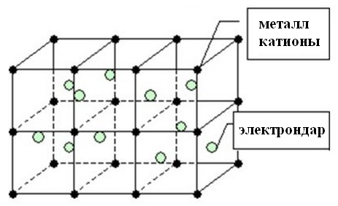
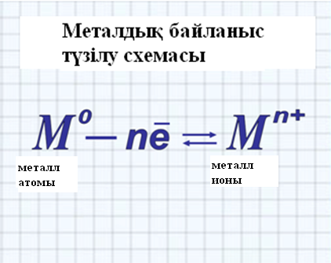
Металдық байланыс - металдың кристалдық торындағы металл ионының катионы мен еркін электрондар арасындағы байланыс.

Slide 39
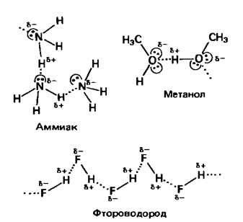
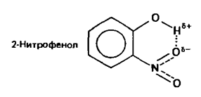
Сутектік байланыс - сутегі мен электртерістігі жоғары элемент арасындағы байланыс.
Сутектік байланыс
молекула аралық молекула ішілік

Slide 40
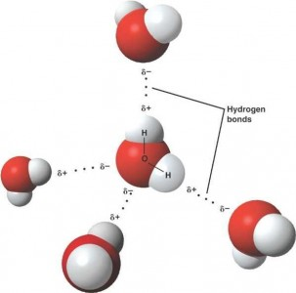
Сутектік байланыс құрамында электротерісті элементтердің атомдары бар (F, O, N) сутекті полярлы молекулалар электрстатикалық тартылу күштері арқылы түзіледі.
Мысалы, HF, Н₂О, NH₃ молекулаларында сутектік байланыс бар, ал HCl, Н₂S, PH₃ - жоқ

Slide 41
Молекула аралық әсерлесу
Молекула аралық күш туралы түсінікті ең алғаш 1873 жылы Й.Д. Ван-дер-Ваальс енгізді.
Молекула аралық күш - молекуланың бір-бірімен әсерлесуін атайды.
Молекула аралық байланыстың үш негізгі түрі болады:
Ориентациондық әсерлесу.
Индукциондық әсерлесу.
Дисперстік әсерлесу.
Молекула аралық итерілу.

